Slide 1


Skull MAN
FACULTY OF ENGINEERING CHAINGMAI UNIVERSITY

Slide 2
MEMBER
1..นายธนัท คนชม 590610623
2.นายปฐมภพ สุนันตา 590610639
3.นายภักดีภูมิ พิบูลย์สมบัติ 590610647
4.นายศตธัญญ์ ฉ่ำบุญชู 590610663

Slide 3
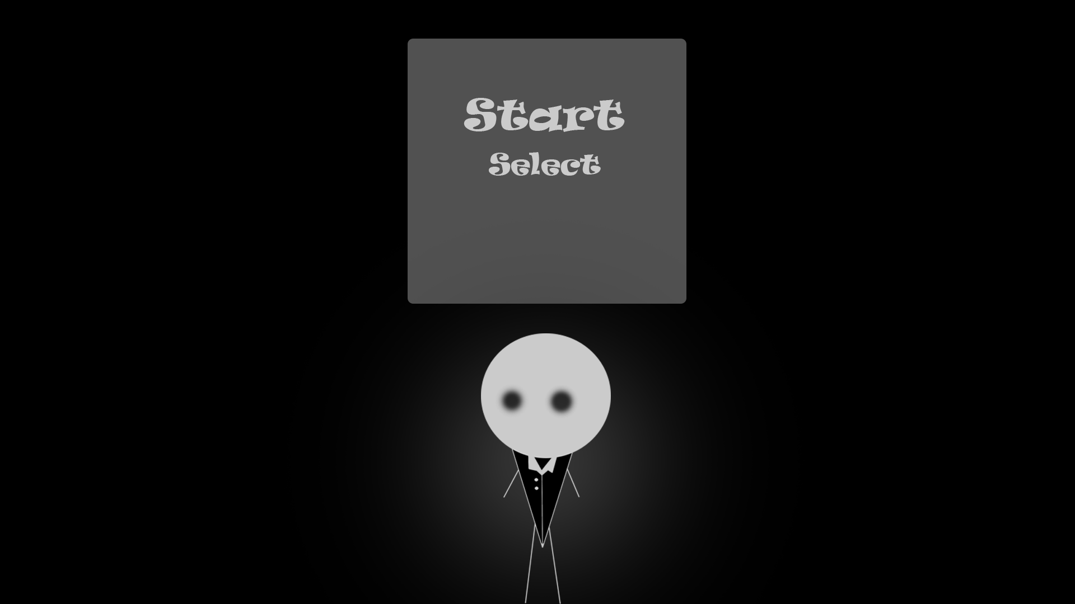
ภาพร่างของเกมส์
ภาพหน้าเมนู

Slide 4
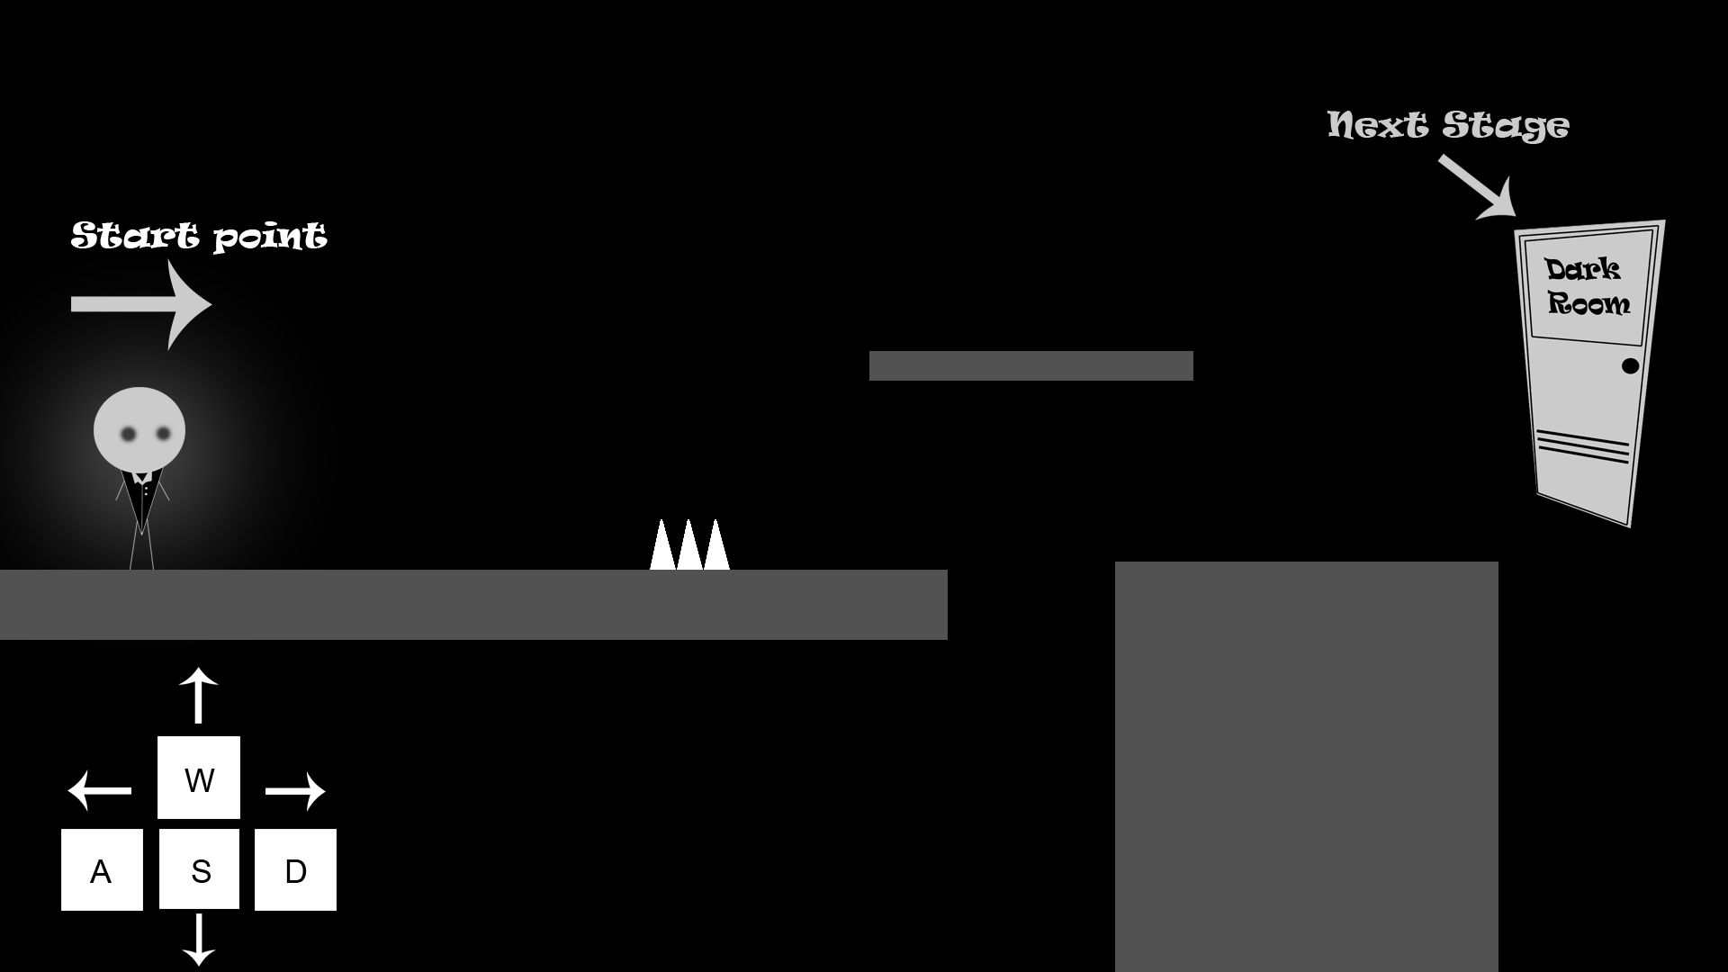
ภาพร่างของเกมส์
ภาพภายในเกมส์คร่าวๆ

Slide 5
แผนการพัฒนา
สัปดาห์ที่ 1 วางโครงสร้าง Project ลองร่าง Abstraction และแบ่งส่วนการทำงานของเกมส์ แบบคร่าวๆ ดำเนินการสร้าง Story Board เนื้อเรื่องของเกมส์
สัปดาห์ที่ 2 ลงมือสร้างตามแผนที่ได้ร่างไว้ และปรับตามความเหมาะสม
สัปดาห์ที่ 3 ตรวจสอบ/แก้ไขการทำงานของเกมส์ และนำเสนอ

